Slide 1
О работе Центра правовой информации Олонецкой национальной библиотеки и проблемах обнародования муниципальных правовых актов

Slide 2
ЦПИ

Slide 3
Право на информацию – одно из основных прав человека.
Центр правовой информации – это среда, где пользователи имеют свободный доступ к официальной нормативной правовой информации.
Главная цель ЦПИ – сделать правовую муниципальную информацию максимально доступной для всего населения.

Slide 4
1998 – сбор документов МСУ в библиотеке
2002 – Договор о сотрудничестве с компанией «КонсультантПлюс»
2003 – создан ЦПИ в Олонецкой национальной библиотеке
2006 – районная целевая программа
«Информационно-правовое
обеспечение населения
и органов местного самоуправления
на 2006 – 2009 годы»
2011 – решение Совета Олонецкого национального муниципального района «Об обнародовании нормативных правовых актов Олонецкого национального муниципального района»

Slide 5
Информационные ресурсы :
Консультант Плюс
ВерсияПроф
Судебная практика
МедицинаФармацевтика
Комментарии Законодательства
Деловые бумаги
Собрание законодательства Российской Федерации
Российская газета
Собрание законодательства Республики Карелия
Карелия
Олония

Slide 6
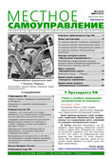
Доступ к электронным версиям журналов и газете

Slide 7
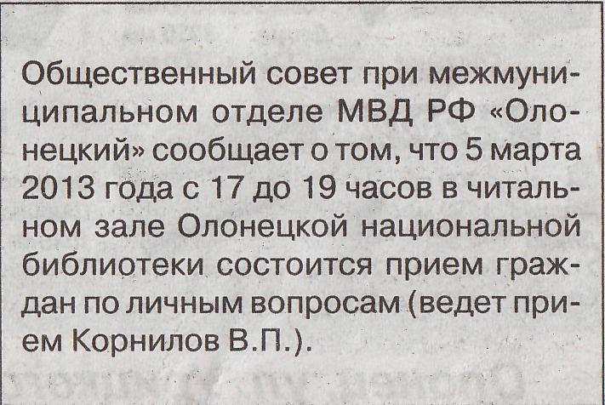
ЦПИ сотрудничает с
Администрацией Олонецкого национального муниципального района
Районным Советом
Администрацией Олонецкого городского поселения
Городским Советом
Территориальной избирательной комиссией Олонецкого района
НКО
Общественным советом при
МО МВД РФ «Олонецкий» и др.

Slide 8
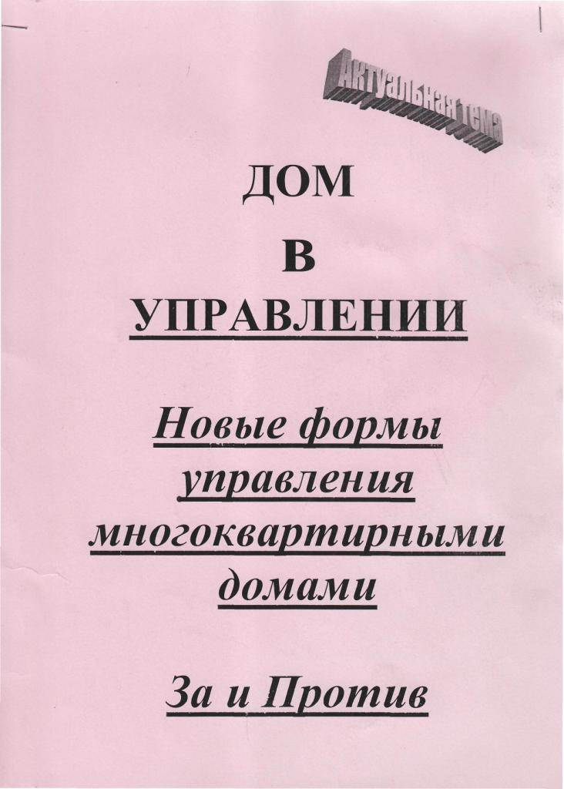
Информационное обслуживание
Коллективное информирование
Индивидуальное информирование
Массовое информирование
Библиодайджесты, тематические папки и др.

Slide 9
Публичные слушания

Slide 10
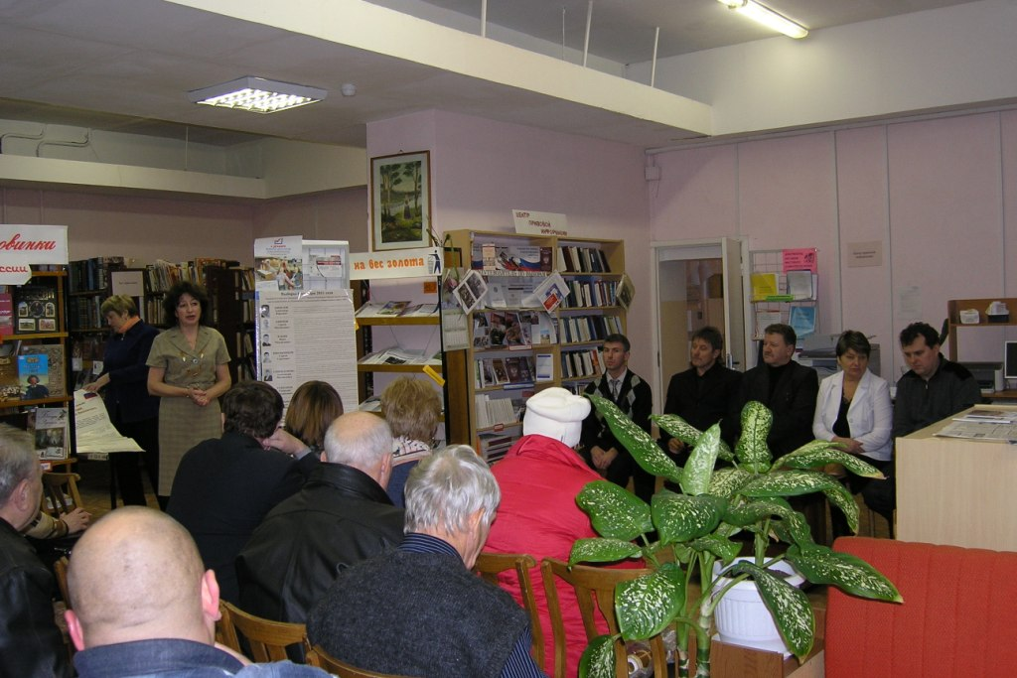
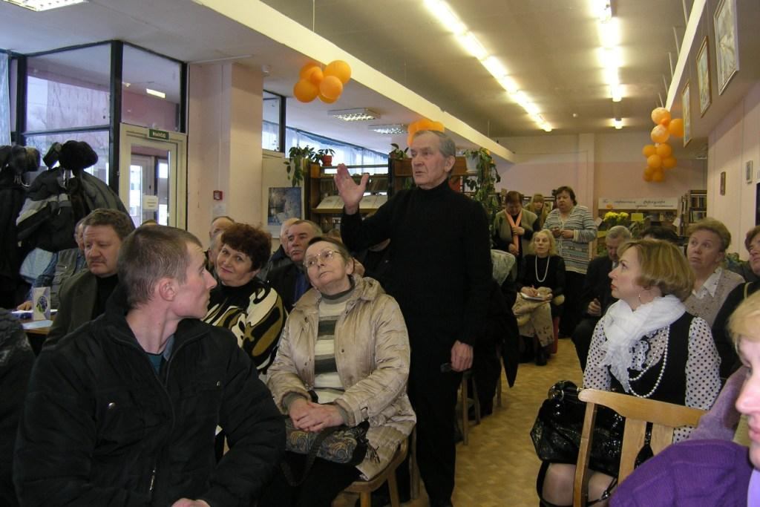
Дебаты

Slide 11
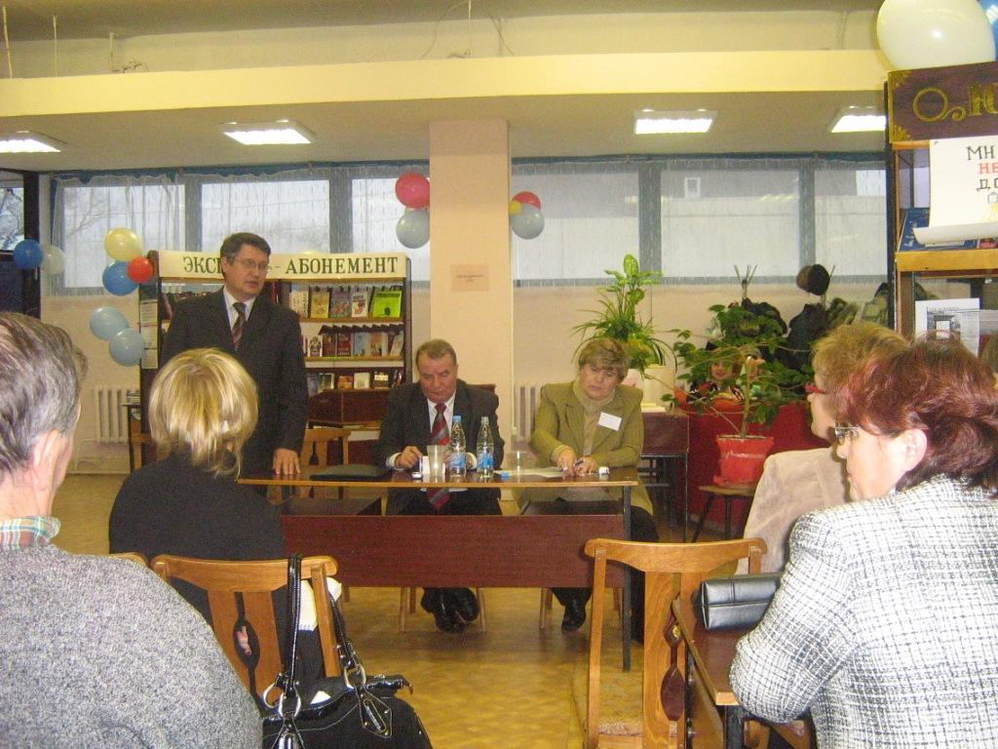
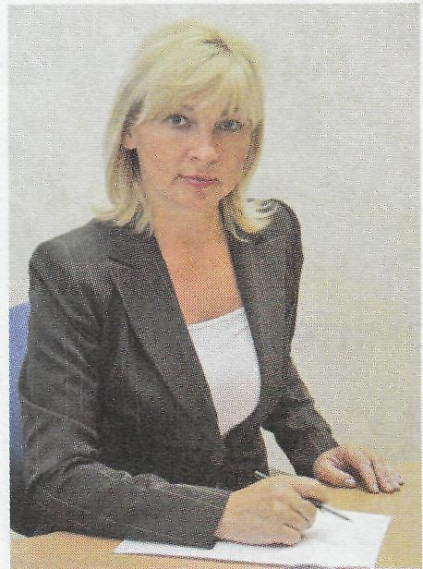
Встречи с представителями власти и общественности

Slide 12
Книжные выставки
Коммунальный ликбез
Строго указано (мониторинг новых указов Президента)
Наши деньги, наши права
Три кило справедливости (Доклад Уполномоченного по правам человека РФ за 2011 год)
Народ хочет знать

Slide 13
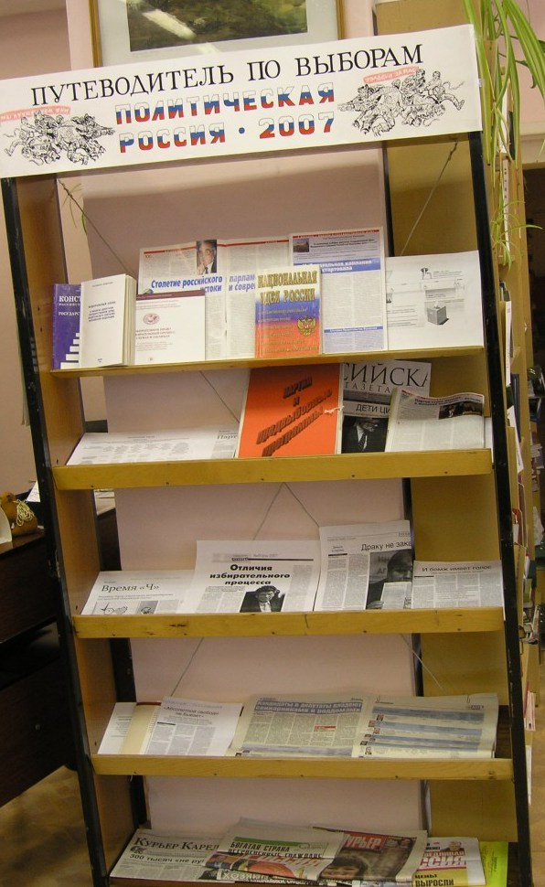
выставки

Slide 14
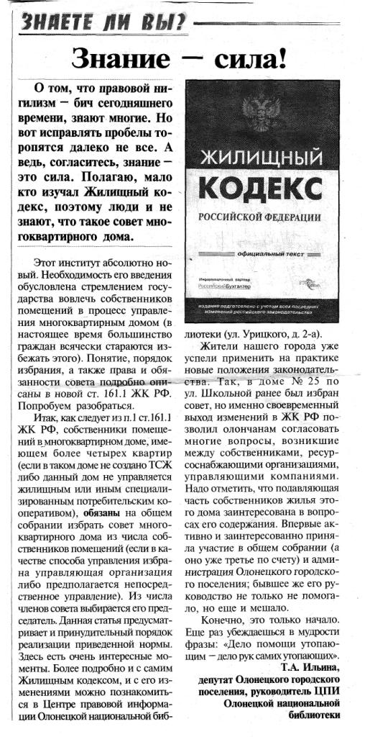
Информирование через СМИ

Slide 15
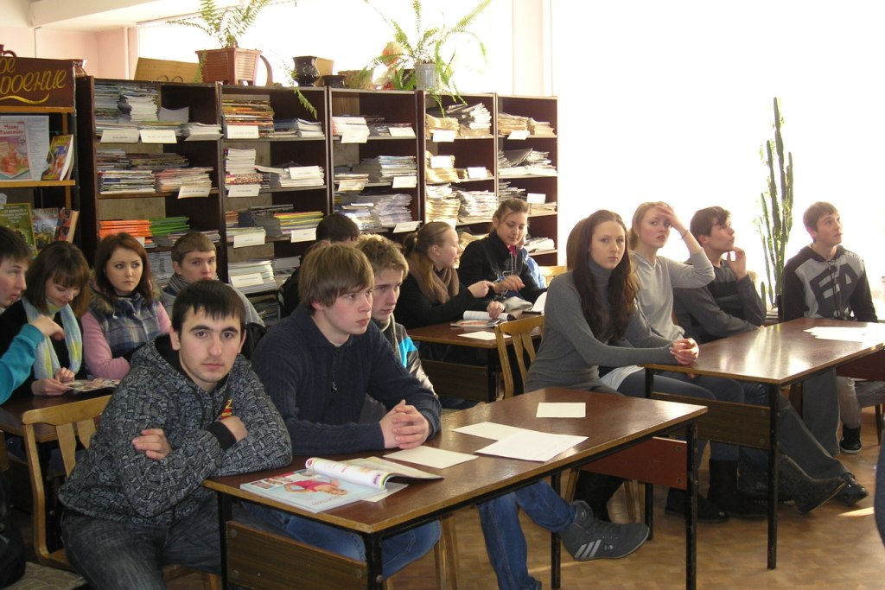
Работа с молодежью
Формирование правосознания молодёжи актуальная задача сегодняшнего дня. Понимая важность формирования правовой культуры у молодежи,
ЦПИ уделяет большое внимание работе с этой аудиторией.

Slide 16
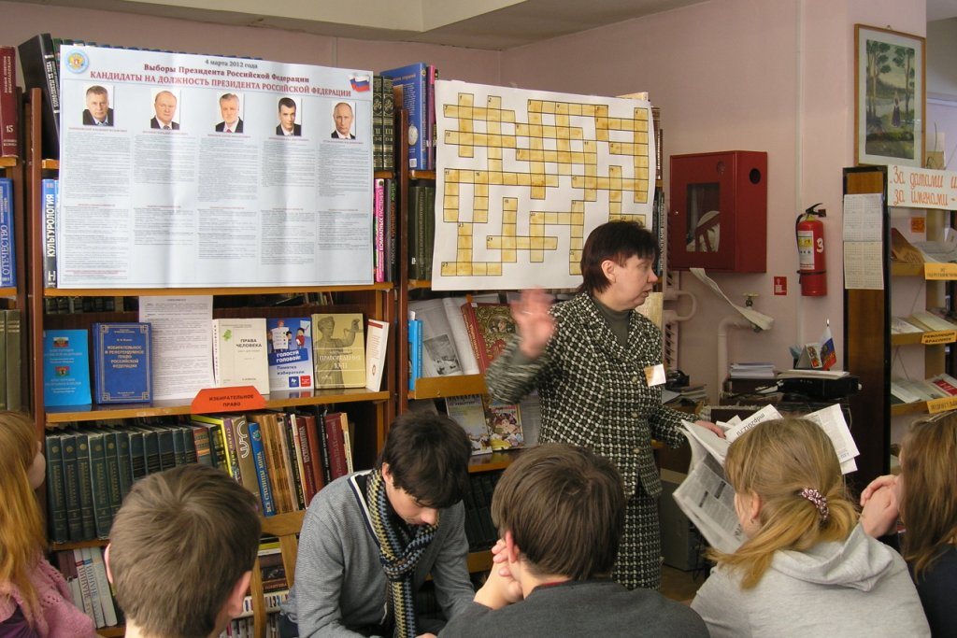
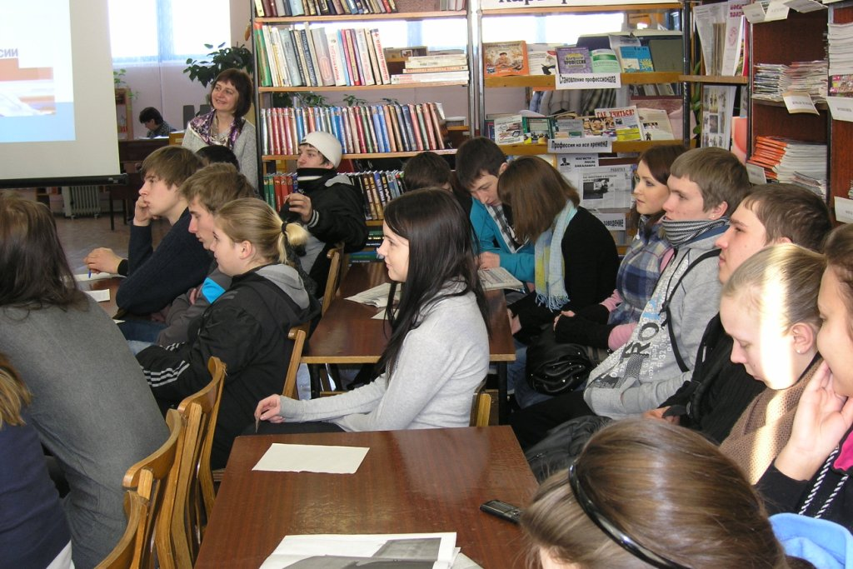
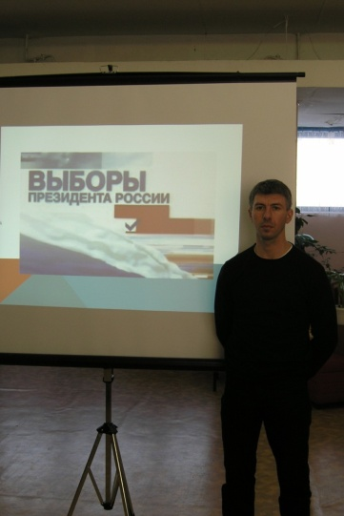
День молодого избирателя 2014 «Ты – будущий избиратель!»
Ильина Т.А., руководитель ЦПИ, представила выставку "Избирательное право для всех и для каждого".

Slide 17
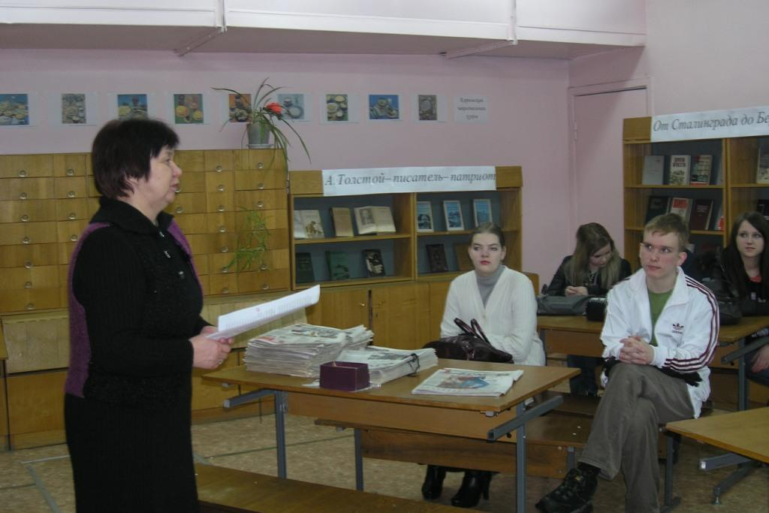
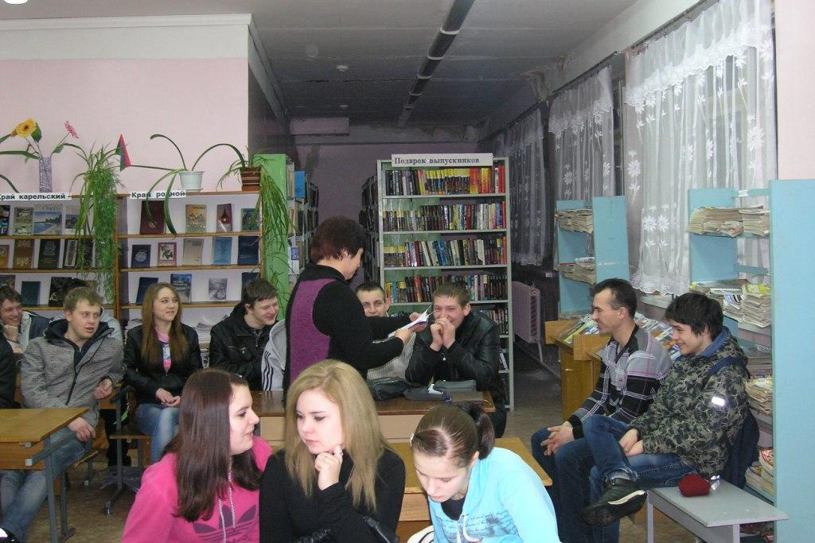
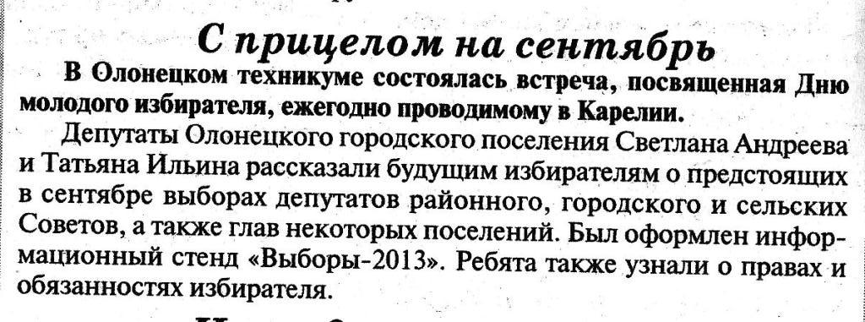
День молодого избирателя 2013

